Slide 1
Ракови и главоношци
Гастрономија 2
Наставник: Младен Пршић

Slide 2
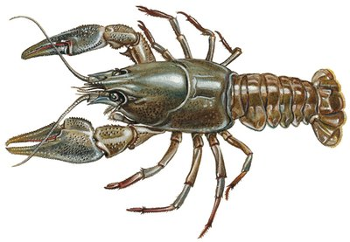
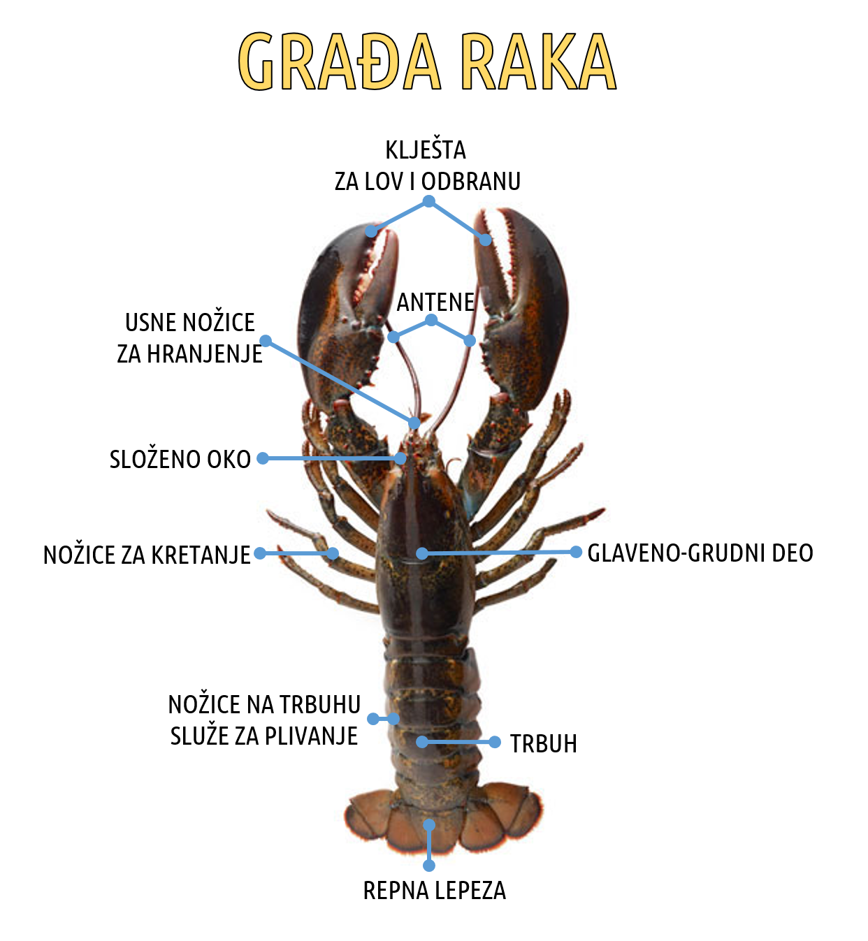
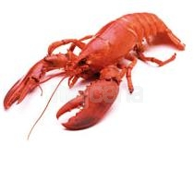
Ракови

Slide 3
Као и месо шкољки и месо ракова се у угоститељству користи за припремање разних специјалитета означених као "деликатеси".
Ракови насељавају слатке воде и мора. Без обзира где живе, њихово тело је подешено на различите услове живота као што су пузање, пливање, а неки живе и учвршћени за подлогу. Живе на дну мора где се заривају у песак и муљ као и по каменитим пределима морског дна, и поред стена коралских острва.
Међу појединим врстама постоје и тзв. прелазни облици, који живе у симбиози са сунђерима и морским сасама. Овако разнолик начин живота створио је велику разноврсност у спољашњем изгледу и грађи, (неки ракови су провидни као вода, или живо црвене боје), док је унутрашња грађа прилично једнообразна.

Slide 4
САСТАВ И КВАЛИТЕТ МЕСА РАКОВА
Састојци | Јастог | слатководни рак
H20 | 81,8 | 81,2
Беланчевине | 14,5 | 16,0
Масти | 1,8 | 0,5
Екстративне материје без азота | 0,1 | 1,0
Минералне материје | 1,7 | 1,3
100 г (кЈ) | 321,86 | 309,32

Slide 5
Беланчевине меса ракова, су високе биолошке вредности јер су изграђене из есенцијалних амино киселина које су неопходне за обнову и развој човечијег организма. У састав беланчевина улазе албумини и глобулини док је количина беланчевина везивног ткива веома мала, а практично и нема материја које се не могу сварити (еластина). Због незнатне количине везивног ткива, месо ракова није добро и као такво представља одличну подлогу за развој микроорганизама. Отуда је лако кварљиво.
Месо ракова је значајан извор минерала и витамина, посебно фосфора и јода.
Месо ракова се ставља у промет:
правилником о квалитету, утврђено је да се слатководни и морски ракови (лангуст, хомар и раковице) могу стављати у промет само живи, јер су као угинули штетни за људско здравље. Код угинулих ракова веома брзо долази до процеса распадања беланчевина, па се стварају отровни продукти разлагања који представљају опасност по људско здравље. За разлику од поменутих ракова, шкампи и козице стављају се у промет и угинули. Поред свежих ракова у промету се налазе и као конзервисани.

Slide 6
ЧУВАЊЕ МЕСА РАКОВА
Будући да се слатководни и морски ракови (лангуст, хомар и раковица) на тржиште износе само живи, то се морају отпремити у дрвеним сандуцима или кошарама, тежине око 15 кг сложени у трави, слами или слоју алги. Пре паковања, не смеју се хранити, да се избегне пражњење које би им било отежано, јер се пакују подвијеног репа и повезаних клешта. Ситни ракови и раковице се пакују у дрвене сандуке, а крупне раковице такође.
Врло су осетљиви на температуре које су више од 15° и ниже од 10°, а најосетљивије су на контакт са слатком водом, о чему се код транспорта мора водити рачуна. Најквалитетније месо имају ракови ловљени за време месечине.
Месо ракова, најчешће се конзервише: хлађењем, смрзавањем и стерилизацијом.

Slide 7
Конзервисањем меса ракова ниским температурама, долази до постепеног успоравања свих биолошких процеса. Кад се месо охлади до те мере да вода пређе у чврсто кристално стање, тада не може више да служи као растварач и погодна биолошка средина за развој микроорганизама. Према томе, смрзавањем меса ракова (од -30° до -40°), постижу се два основна ефекта: успоравају се или потпуно заустављају биохемијски процеси разградње ткива; вода прелази у чврсто агрегатно стање и на тај начин се практично изолује. Овакав начин конзервисања обезбедује дуготрајно чу­вање меса ракова.Смрзавати се могу искључиво живи слатководни ракови, затим морски (лангуст, хомар и раковица) док шкампи и козице се могу смзавати и угинули.

Slide 8
Слатководни рак
Од свих ракова најукуснији је речни рак (actatus аctaсus-fluviatilis). Тај назив није сасвим тачан зато што он не живи само у рекама, већ и у језерима, и у потоцима, ако је вода чиста и богата кисеоником. Једе сву ситну рибу, пужеве. Да би могао да расте пресвлачи се више пута у току године. Оклоп му мења боју зависно од воде у којој живи. Радије се настањује на влажном терену него у води, око обала, језера или река. Просечна дужина је након дванаест година живота 15 цм, а тежине 100 до 120г.
Сматра се да је њихово месо најукусније од месеца маја до августа, међутим ракови са изврсним месом могу се наћи и у септембру и октобру. Основно је да су свежи, а свежи су кад им при кувању реп остаје савијен; уколико реп остане испружен, значи да рак није био свеж.

Slide 10
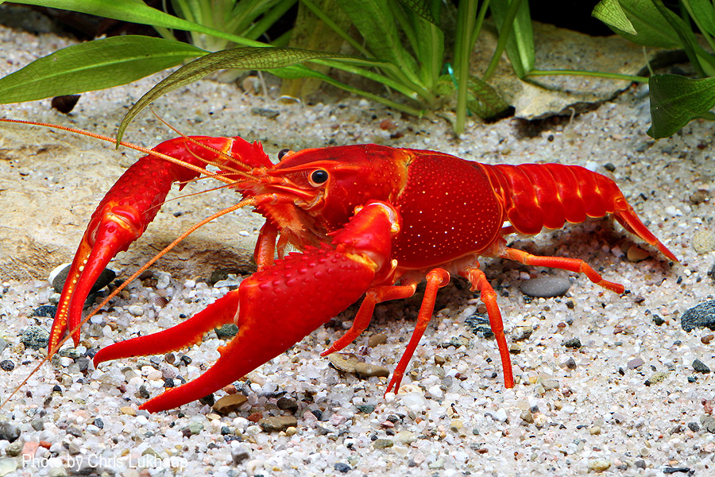
Морски ракови
Од морских ракова најцењенији, чак деликатесно својство има месо јастога и пруга. Због изванредно укусног меса, велике биолошке и хранљиве вредности, морски ракови се користе за разне специјалитете. Морски ракови се разликују према врсти и пецатури.
Према пецатури, морски ракови могу бити I, II, и III категорије. Тако се хлап и јастог, без обзира на масу, стављају у II категорију. Раковица (мушки примерак) од 0,75 кг тежине у II категорију, а преко 0,75 кг у I категорију; раковица (женски примерак) до 0,40 кг у II категорију, а преко 0,40 кг у I категорију; козица и шкампи до 0,10 кг у II категорију, а преко 0,10 кг у I категорију.

Slide 11
Јастог
Тело је храпаво, пуно бодљи што му служи као заштита од других морских становника. Као и сви ракови, јастог је беспомоћан у доба пресвлачења када мења оклоп, који је кречњачко хитинске грађе те не може да расте, што је и разлог његовог спорог развоја.Храни се разноврсним бодљикашима и рибама.
Средња ловна тежина износи око 600г. Мрести се при крају јесени и током зиме. Женка носи гроздове јаја од 25 до 30 хиљада комада јаја. Јастог се може ловити током целе године, дању и ноћу, али лов у време јаке месечине показује се као најиздашнији.
Зимски лов је мање препоручљив због мрешћења, а летњи због већег морталитета услед високих температура.
Највише их има на дубинама 30-80 м, мада може да залази и дубље, до 160м. С обзиром да се на тржиште износе само живи, обично се пакују у сандуцима или кошарама, сложени на морску траву или сламу.

Slide 12
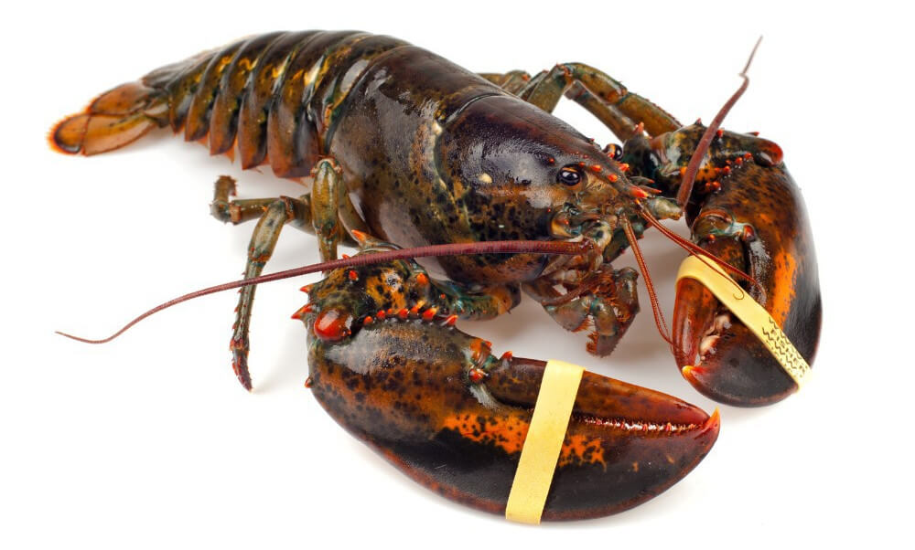

Slide 13
Шкампи
После јастога, најзначајнији је рак европских мора, посебно у обалним водама скандинавских земаља. Својим изгледом и грађом потпуно је сличан рарогу и поточном раку. Незнатну разлику чини виткије тело и доста дугачка клешта. Иначе и шкамп је декаподни рак са кречњачко-хитинским оклопом који пресвлачи.
Храни се живим и мртвим животињама, чак се и међусобно прождиру
Шкамп се лови током целе године, али најбољи је у мају, јуну, јулу. Може се ловити и дању и ноћу, али најбоље ловине се постижу ноћу за време пуног месеца.

Slide 14
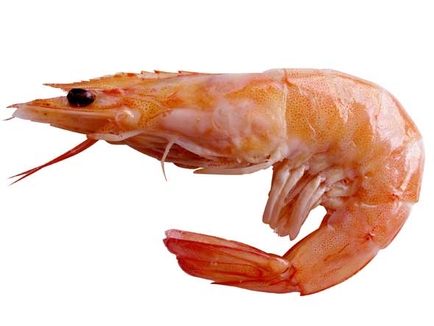
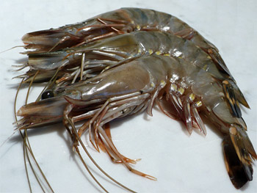
Козице
Боје су различите, од сивкасте, црвенкасте до зеленкасте. Дужина им је до 7 цм. Мресте се крајем зиме и на пролеће. Могу се ловити у свако доба године, али много лакше у топлим месецима и то ноћу.
Најбројније су у плитким водама до 500 м. Јављају се у близини лука. Користи се као мамац за рибе.
Месо укусно, али лако кварљиво. Због тога се кува на самом броду након улова. Треба их што пре потрошити. Употребљавају се за чорбе умаке, као пржена, хладна и топла предјела и као гарнитуре. Посебно су добре за прављење састављених путера.

Slide 15
ГЛАВОНОШЦИ (МЕКУШЦИ)
Скоро сви октоподи или хоботнице, буде неодређену привлачност помешану са страхом. То су веома бојажљива, повучена створења, која избегавају човека.
Главоношци (мекушци) су хоботнице, лигње и сипе. То су октоподи са по осам кракова, који у случају опасности избацују смеђецрну течност и замуте воду око себе.
Главоношци се категоришу у две категорије. Ту спадају: хоботница (I категорија до 2 кг), лигња (I категорија од 0,10 до 0,20 кг), лигњићи (I категорија до 0,10 кг), музгавац, сипа (I категорија преко 0,10 кг), сипице (I категорија до 0,10 кг). Главоношци морају имати својствен мирис. Кожа им мора бити без слузи и влажна, природне боје и пигментације. Месо мекушца треба да је тврдо и жилаво, а утроба без знакова распадања. Осетљиви су на хладноћу, па их за време оштрих зима много угине.

Slide 16
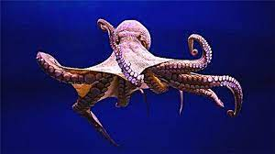
ХОБОТНИЦА
Хоботница је највећи јадрански главоножац. Читаво тело је снажан мишић, обавијен кожом. Има осам једнаких кракова.
Прилагођава се боји околине тако савршено, да ју је тешко запазити ако се не миче. Распознавање отежава и способност набирања коже коју прилагођава набораност морског дна. Може достићи дужину од 1,30 м и средњу ловну тежину око 0,75 кг.
Највише се храни раковима, затим рибама и шкољкама, угинулим животињама, отпацима хране. Склона је и канибализму.
Уловљени плен хвата краковима, а убија отровом што га излучују њене жлезде слиновнице. Та иста излучевина изазива осетни бол и код човека ако је угрижен.
Мрести се током зиме и пролећа. Лови се у свако доба године, боље у пролећним и летњим месецима.

Slide 17
Музгавац
МУЗГАВАЦ, Lat. OZOENA MOSCHATA, fra. POULPEMUSQUE: музгавац припада породици OCTOPODIDАЕ-а. Боја му је променљива. Прилагођава се боји околине, мање вешто од хоботнице. Дужине до 40 цм, средње ловне тежине до 0,15 кг. Мрести се у пролеће и почетком лета. Лови се током целе године, нешто боље у зимском и јесењем периоду. Ноћни улов је бољи. Распрострањеност је дуж Јадрана на дубинама од 50-200 м. Живи у песковито-муљевитом и љуштурастом дну, као и на муљу. Ослађене воде му не сметају. Добро подноси ропство, и веома често служи као мамац. Очиту разлику од хоботнице, чине кракови који немају него један ред пријанолки. Привредни значај: Запажен и доста сталан. Гастрономске особине: месо различито цењено, али тражено. Припрема се као хоботница.

Slide 18
ЛИГЊА
ајпознатији је и најбројнији представник главоножаца. Неке океанске врсте лигњи нарасту до неколико метара дужине. Тело је дуго и витко, врло нежно, по површини слузаво. Глава је одвојена од трупа, очи су велике. Има осам мањих кракова и два дуга, којим напипава и хвата плен. Са стране има два троугласта пераја попут стабилизатора за равнотежу, којим уједно и плива. Креће се великом брзином. Као и сви главоношци поседује жлезду која излучује смеђе-црну течност (сепију) коју користи у случају опасности од непријатеља. Боја тела је од љубичасте до сивкасто-прозирне, која се мења и прилагођава средини.
Нарасте до 30-40 цм дужине и средње ловне тежине 0,20 кг.
Лови се најуспешније у сутон и раном зором
лигањ велики је попут руке, има бело врло укусно и цењено месо. Посебно млађи примерци "лигњица" (преко 100 комада у 1 кг). Од примерака чија тежина прелази четврт килограма месо је прилично тврдо. Лигње се припремају на разне начине, али најчешће пржењем и печењем.

Slide 19
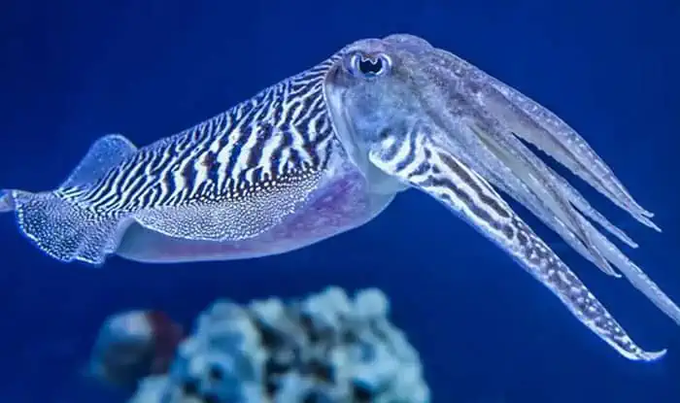
Сипа
Тело јој је један мишић, нежан и неотпоран, спљоштен, јајолик, испруган црносмеђим пругама. Сребрнасто-бели трбух је окружен са два пераја. На леђима има пљоснату љуску-сиповину, која телу даје нешто чврстине. Као и лигња има 8 кратких и 2 дуга крака која јој служе за хватање плена. Од непријатеља се штити као и остали главоношци испуштањем црне течности којом се сакрива. Храни се раковима и рибама. Тешко је уочљива због промене боје и способности набирања слузаве коже коју прилагођава рељефу околине. Вешто се закопава у песак или муљ где је невидљива. Нарасте до 60 цм дужине, а средње ловна тежина износи јој 0,50 кг.
За време хладних месеци јавља се дубље, а у топлим месецима прилази обали до плићака. Супротно хоботници, сипи не сметају слатке воде. Расте веома брзо. За годину дана достигне тежину и преко 1 кг. Веома је осетљива на хладноћу.

Slide 20
ХВАЛА НА ПАЖЊИ

